Slide 1
FAKE NEWS

Slide 2
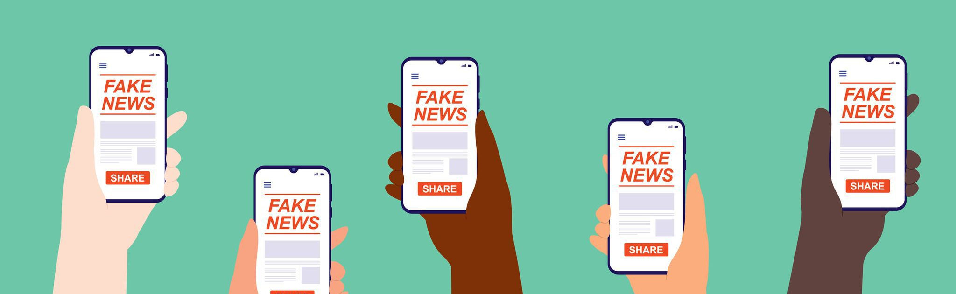
Introducere
  Fake news reprezintă o problemă globală, afectând toate aspectele vieții publice, inclusiv alegerile democratice. Acest referat își propune să analizeze modul în care fake news influențează alegerile prezidențiale din România, mecanismele de propagare și măsurile necesare pentru combaterea acestui fenomen.

Slide 3
1. Ce sunt fake news și cum influențează alegerile?
Fake news se referă la informații false sau înșelătoare prezentate ca știri legitime, cu scopul de a manipula opiniile sau comportamentele publice. În context electoral, acestea sunt folosite pentru:
  Discreditarea candidaților prin răspândirea de zvonuri sau informații neverificate.
  Divizarea electoratului pe teme sensibile (corupție, identitate națională, suveranitate, religie, homosexualitate).
  Manipularea preferințelor electorale prin crearea unei imagini favorabile unui candidat sau defavorabile altuia.

Slide 4
2. Metode de propagare a dezinformării
Fake news în alegerile din România se propagă prin:
  Social Media: Platforme precum Facebook sau TikTok facilitează răspândirea rapidă a conținutului fals.
  Website-uri obscure: Publicații pseudo-jurnalistice care promovează teorii conspiraționiste.
  Grupuri de mesagerie privată: WhatsApp și Telegram devin spații de viralizare a mesajelor greu de verificat.
  Boti și conturi false: Acestea amplifică mesajele manipulative pentru a crea impresia unui consens public.

Slide 5
3. Exemple de fake news în alegerile din România
În trecut, alegerile din România au fost marcate de diverse episoade de dezinformare:
  În 2019, zvonuri despre fraude masive au circulat intens în ziua votului, deși nu existau dovezi.
  În 2024, se anticipează intensificarea campaniilor de dezinformare legate de teme precum influența străină, integritatea candidaților și măsuri economice false.

Slide 6
4. Impactul asupra electoratului
  Scăderea încrederii în procesul electoral și instituții.
  Mobilizarea pe baze false: Electoratul poate fi influențat să voteze pe baza unor informații eronate.
  Polarizare extremă: Fake news creează diviziuni artificiale între grupurile sociale.

Slide 7
5. Măsuri de combatere a fenomenului fake news
Pentru a ne proteja de fake news, sunt necesare:
  Educația media: Campanii pentru educarea populației despre cum să identifice știrile false.
  Reglementări legale: Implementarea unor sancțiuni pentru răspândirea intenționată a dezinformării.
  Colaborarea cu platformele online: Facebook, Google și alte companii trebuie să își intensifice eforturile de eliminare a conținutului fals.
  Monitorizare independentă: ONG-uri și instituții specializate pot ajuta la identificarea și demontarea rapidă a fake news.

Slide 8

Concluzie
  Fake news reprezintă o amenințare reală pentru democrație, iar alegerile prezidențiale din România, 2024, nu fac excepție. Este esențial ca autoritățile, societatea civilă și cetățenii să conlucreze pentru a preveni și combate dezinformarea. Numai prin informare corectă și transparență se poate asigura un proces electoral echitabil și credibil.NU CREDE IN TOT CE TI SE SPUNE ALEGE INFORMAT.

Slide 9

Material realizat în cadrul programului Erasmus+ 2024-1-RO01-KA121-SCH-000216573
,,Conţinutul prezentului material reprezintă responsabilitatea exclusivă a autorilor, iar Agenţia Naţională şi Comisia Europeană nu sunt responsabile pentru modul în care va fi folosit conţinutul informaţiei”.

